Slide 1
Control the population of free viruses in nonlinear uncertain HIV system using Q-learning
Q-learningを用いた非線形不確実HIVシステムにおける
遊離ウイルス数の制御
and
Hossein Gholizade-Narm
Amin Noori
International journal of machine learning and cybernetics,
2018-07, Vol.9 (7), p.1169-1179
大森研究室 B4
62121454 渡辺功侑
目次
はじめに
数理モデル
制御手法
シミュレーション
結論
Notes:
Q-learningを用いて 非線形HIVシステムにおいて遊離ウイルスの数を制御する

Slide 2
1. はじめに 1.1 背景と目的
ヒト免疫不全ウイルス(HIV)の有効な治療法 : 高活性抗レトロウイルス療法(HAART)
従来 : モデルベース手法による投薬スケジュール
与えられたモデルにマッチングしていれば有効
しかし, 生体システムは不確実要素が多く, 環境が変わると有効性を保証しない
エージェントと環境の相互的なフィードバックに基づく, 非線形不確実HIVシステムに対するモデルフリー強化学習制御アプローチによる, 最適な投薬スケジュールの提案
Notes:
HIVウイルスの治療法には, 複数の薬剤を混合した抗レトロウイルス療法が主流
従来は事前学習したモデルに対しては優れたパフォーマンス ➡ 実環境においては動作が最適化されない
エージェントと環境の相互的なFBに基づく非線形不確実HIVシステムに対するモデルフリー強化学習アプローチの提案
従来の研究では感染による胸腺の動態に関する不確実性があった.

Slide 3
1. はじめに 1.2卒業研究との関連
論文の選択理由
HIVの治療は1度でも内服を忘れると薬の効果が大幅に低下することが課題
患者の個体差に応じた投薬スケジュールの提供により, 少ない投薬回数での治療の実現
Q-learning をはじめとした, 強化学習によるアプローチが必要
卒業論文の方向性
Q-learning ではQ-Tableが離散的➡類似した状態を分割した境界部分では異質と認識
連続した状態を入力し, Q値を出力するNN(ニューラルネットワーク)を利用したDQNにより
精度の高い投薬スケジューリングが可能になるのではないか
➡オフライン強化学習とオンライン強化学習との融合にも期待
Notes:
選択理由
HIVウイルスの治療は1日に1回の抗レトロウイルス薬の内服が主流であるが, 1度でも内服を忘れると抗体ができてしまい
一生薬の効果が低下してしまう
➡患者の CD4細胞の数などの個体差に応じた投薬スケジュールの提供(DTR)により効率的な治療が期待できる
➡治療法を動的に変化させる個別化治療の実現にはオンライン強化学習アプローチが必要
(さらに発展して, 高次元dataを扱うためにQ-learningではなく Deep-Q-Networkによる膨大な状態での解析が必要)
・卒論の方向性
Q-learningでは各状態に対するQ値を離散的に表現していたが, 離散化する際に状態を分割する必要がある
➡境界部分においては, 類似した状態でも異なる状態と認識 ➡ 精度の低下
➡連続した状態を入力し, Q値を返す Deep-Q-Network を用いて膨大な状態数に対してのスケジューリングが可能になるのではないか
更に 人命にかかわる投薬スケジュールの現場での実用化を考慮すると, 事前学習をデータセットを用いたオフライン強化学習で行い
オンライン強化学習で実環境と相互作用させる手法への発展も期待できる
個々の患者に対応する初期条件と, システムの不確実性を表す白色外乱を印加したシステムのQ学習による制御
Q-learningではQ-Tableが離散化されているため 似たような状態でも異なるものとして行動してしまう. ➡ 個人の体格に合わせた投薬スケジュールを組むことが困難
連続した状態を入力してQ値を出力する NNを利用すれば精度の高い投薬スケジュールを組むことが可能

Slide 4
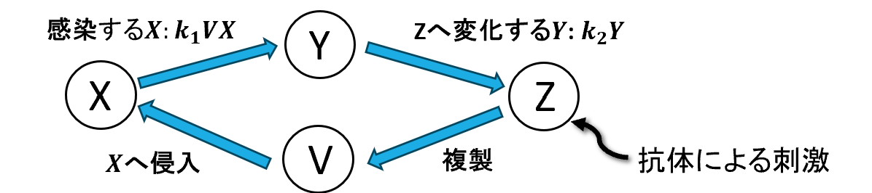

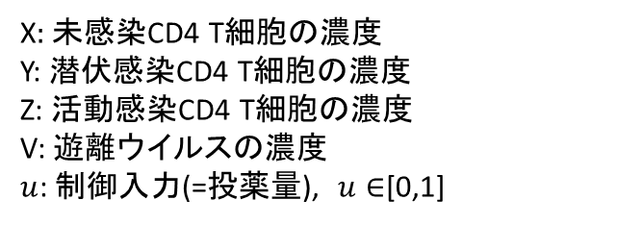
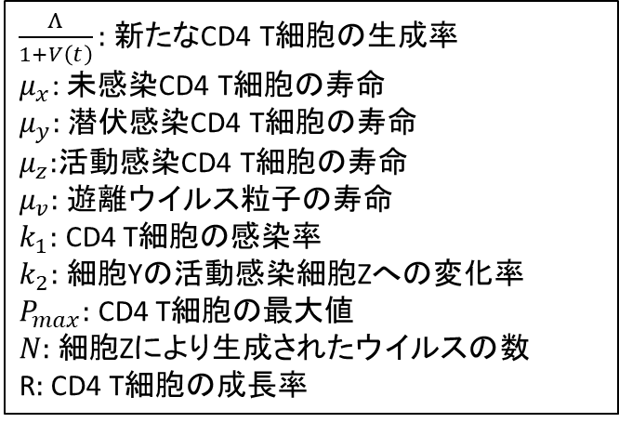
2. 数理モデル
HIV感染の長期治療の策定を考慮した非線形モデル
(①初期値が既知, ②不確実な初期条件 の場合に共通)
$$\frac{dX}{dt}=\frac{Λ}{1+V\left(t\right)}−μ_{x}X\left(t\right)+RX\left(t\right)\left(1−\frac{X+Y+Z}{P_{max}}\right)−k_{1}XV, \\ \frac{dY}{dt}=k_{1}X\left(t\right)V\left(t\right)−μ_{y}Y\left(t\right)−k_{2}Y\left(t\right), \\ \frac{dZ}{dt}=k_{2}Y\left(t\right)−μ_{z}Z\left(t\right), \\ \frac{dV}{dt}=\left(1−u\left(t\right)\right)Nμ_{z}Z\left(t\right)−k_{1}X\left(t\right)V\left(t\right)−μ_{v}V(t)$$
$\frac{Λ}{1+V\left(t\right)}:$新たなCD4 T細胞の生成率
$μ_{x}$: 未感染CD4 T細胞の寿命
$μ_{y}:$ 潜伏感染CD4 T細胞の寿命
$μ_{z}:$活動感染CD4 T細胞の寿命
$μ_{v}:$ 遊離ウイルス粒子の寿命
$k_{1}:$ CD4 T細胞の感染率
$k_{2}:$ 細胞Yの活動感染細胞Zへの変化率
$P_{max}:$ CD4 T細胞の最大値
$N:$ 細胞Zにより生成されたウイルスの数
R$:$CD4 T細胞の成長率
潜伏感染細胞
活動感染細胞
X$:$未感染CD4 T細胞の濃度
Y: 潜伏感染CD4 T細胞の濃度
Z: 活動感染CD4 T細胞の濃度
V: 遊離ウイルスの濃度
$u$: 制御入力(=投薬量), $u∈$[0,1]
未感染細胞
遊離ウイルス
Fig1 HIVウイルス感染モデル
Notes:
長期的なHIV増殖メカニズムに基づく 数理モデル
X:未感染CD4 Y:潜伏感染(感染しているが,それ自体はウイルスを生成しない) Z:活動感染 (抗体反応により, 遊離ウイルスを複製) V:遊離ウイルス(未感染細胞へ侵入) X,Y,Z,Vの生成と消滅の関係を表すモデル

Slide 5
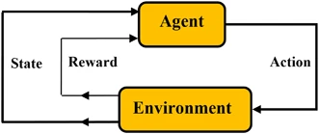
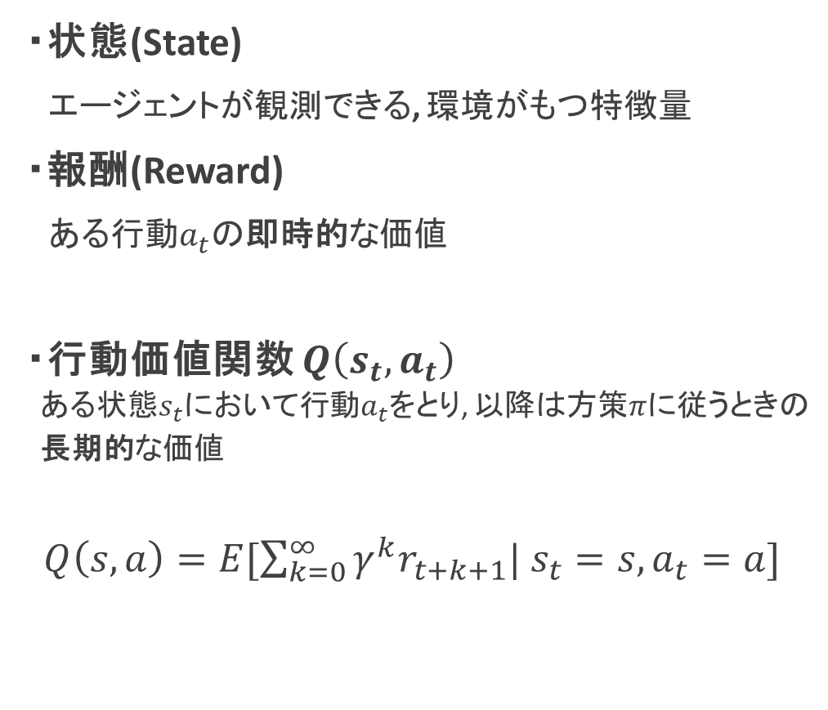
3. 制御手法 3.1 強化学習
・状態(State)
エージェントが観測できる, 環境がもつ特徴量
・報酬(Reward)
ある行動$a_{t}$の即時的な価値
・行動価値関数 $Q\left(s_{t},a_{t}\right)$
ある状態$s_{t}$において行動$a_{t}$をとり, 以降は方策$π$に従うときの
長期的な価値
$Q\left(s,a\right)=E[\sum_{k=0}^{∞}{γ^{k}r_{t+k+1}| s_{t}=s, a_{t}=a]}$
・行動(Action)
環境に対して作用するエージェントの動作, 制御入力
薬物管理者
HIV感染モデル
Fig2: 環境とエージェントの相互作用
$γ:$割引率 将来の報酬を現在の報酬と比較する指標
Notes:
強化学習において必要な定義
・状態 : エージェント(薬物管理者)が観測可能な, 環境がもつ特徴量(未感染細胞, ウイルス量)
・行動 : 環境に対してエージェントが働きかける動作
・報酬 : あるステップtにおけるエージェントの行動の即時的な価値
・行動価値関数 :ある状態$s_{t}$において行動$a_{t}$をとり, 以降は方策$π$に従うときの
長期的な価値

Slide 6
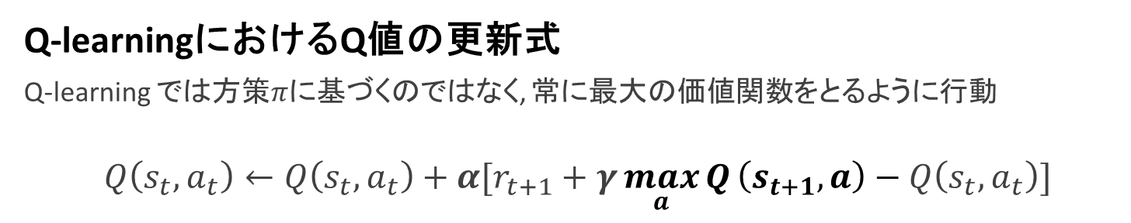
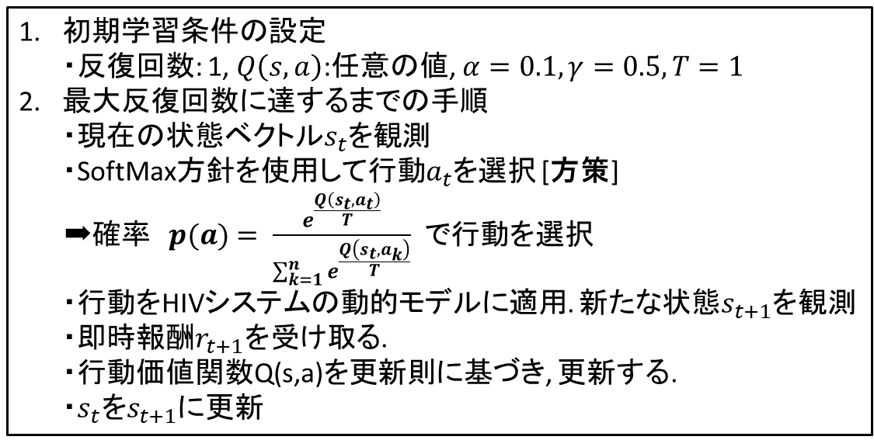
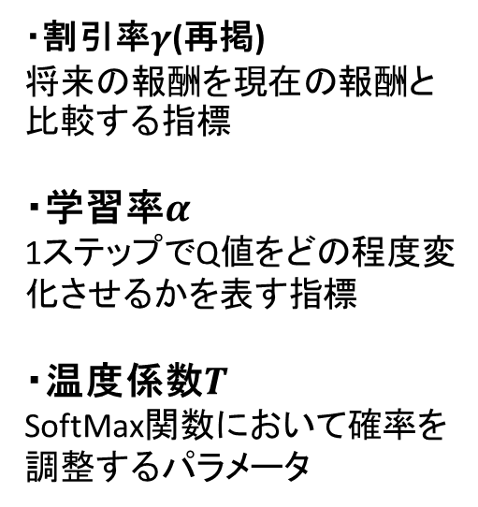
3. 制御手法 3.2 Q-learning
Q-learningにおけるQ値の更新式
Q-learning では方策$π$に基づくのではなく, 常に最大の価値関数をとるように行動
$$Q\left(s_{t},a_{t}\right)←Q\left(s_{t},a_{t}\right)+α[r_{t+1}+γ\max_{a}{Q}\left(s_{t+1},a\right)−Q\left(s_{t},a_{t}\right)]$$
Q-learning アルゴリズム
$・$割引率$γ$(再掲)
将来の報酬を現在の報酬と比較する指標
・学習率$α$
1ステップでQ値をどの程度変化させるかを表す指標
・温度係数$T$
SoftMax関数において確率を調整するパラメータ
初期学習条件の設定 ・反復回数: 1, $Q\left(s,a\right)$:任意の値, $α=0.1, γ=0.5, T=1$
最大反復回数に達するまでの手順 ・現在の状態ベクトル$s_{t}$を観測 ・SoftMax方針を使用して行動$a_{t}$を選択 [方策] ➡確率 $p(a)$ $= \frac{e^{\frac{Q\left(s_{t},a_{t}\right)}{T}}}{\sum_{k=1}^{n}{e^{\frac{Q\left(s_{t},a_{k}\right)}{T}}}}$ で行動を選択 ・行動をHIVシステムの動的モデルに適用. 新たな状態$s_{t+1}$を観測 ・即時報酬$r_{t+1}$を受け取る. ・行動価値関数Q(s,a)を更新則に基づき, 更新する. ・$s_{t}をs_{t+1}$に更新
Notes:
Q-learningについての説明
・Q値の更新式
Q-learningでは方策ベースではなく, 価値関数の更新を行うことで行動する.
ある状態stにおいての報酬と推定可能な最大の行動価値関数で構成➡教師信号
教師信号からQ値を引いたTD誤差でQ値を更新する
・Q-learning アルゴリズムによってエージェントと環境の相互作用を表現可能

Slide 7
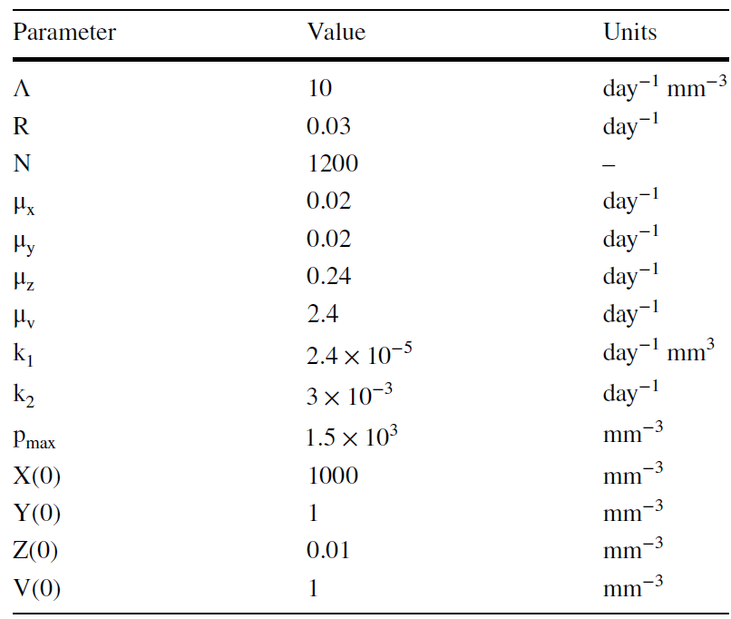
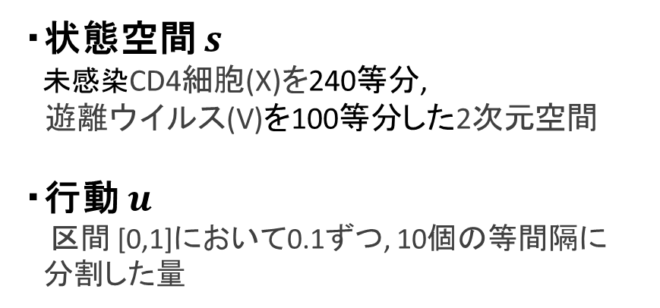
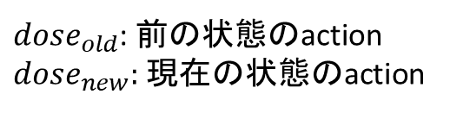
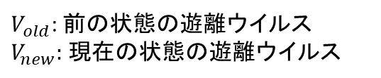
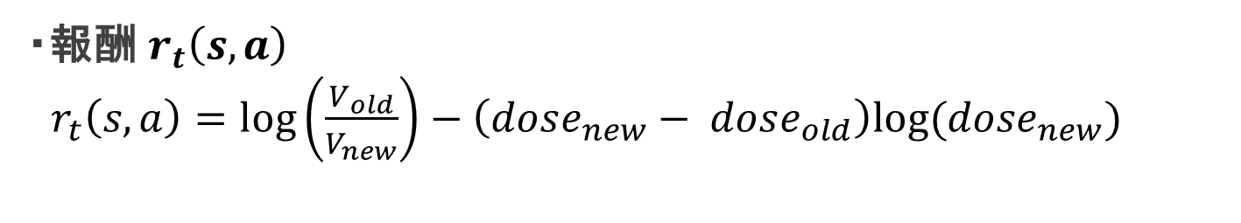
4.シミュレーション 4.1 条件設定(①初期値が既知)
・状態空間 $s$
未感染CD4細胞(X)を240等分,
遊離ウイルス(V)を100等分した2次元空間
・行動 $u$
区間 [0,1]において0.1ずつ, 10個の等間隔に
分割した量
Table 1: 未感染CD4細胞と遊離ウイルスを含む2次元状態
未感染CD4細胞 (X) | 600 ≤ X < 610 | 610 ≤ X < 620 | … | 2990 ≤ X < 3000
遊離ウイルス (V)
0 ≤ V < 0.05 | State 1 | State 101 | … | State 23901
0.05 ≤ V < 0.1 | State 2 | State 102 | … | State 23902
⋮ | ⋮ | ⋮ |  | ⋮
4.95 ≤ V < 5 | State 100 | State 200 | … | State 24000
Table2 シミュレーションに用いたパラメータ
・報酬$r_{t}\left(s,a\right)$
$r_{t}\left(s,a\right)=\log\left(\frac{V_{old}}{V_{new}}\right)−\left(dose_{new}− dose_{old}\right)log⁡(dose_{new})$
${dose}_{old}$: 前の状態のaction
${dose}_{new}:$ 現在の状態のaction
$V_{old}$: 前の状態の遊離ウイルス
$V_{new}:$ 現在の状態の遊離ウイルス
シミュレーション①では
X,Y,Z,Vに関する初期条件が既知
Notes:
初期値が既知の場合の条件設定を行う.
・報酬の意味: 遊離ウイルスが減少➡報酬は大きい , 投薬量が増加➡報酬は減少

Slide 8
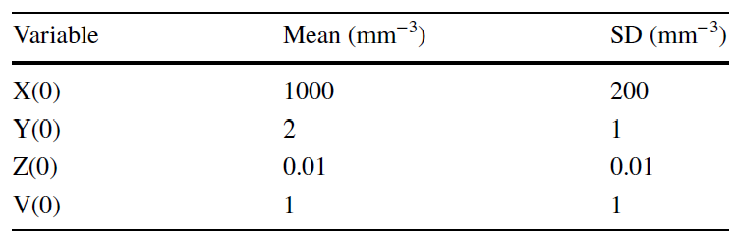
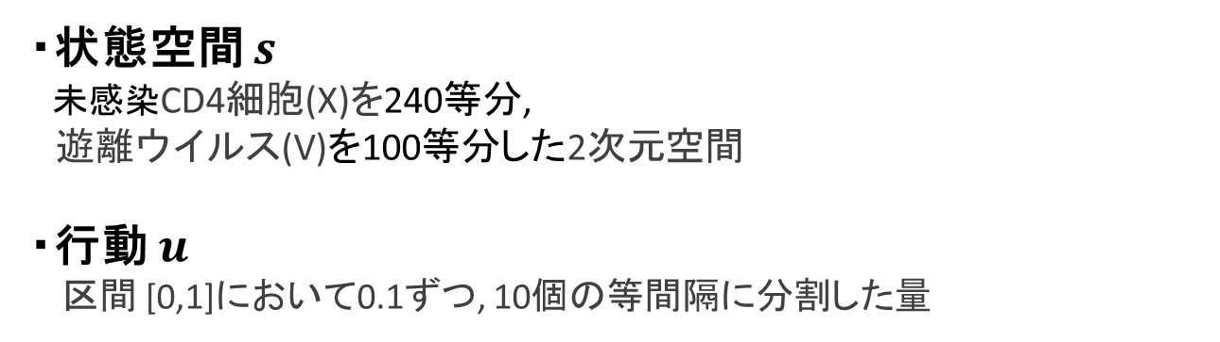
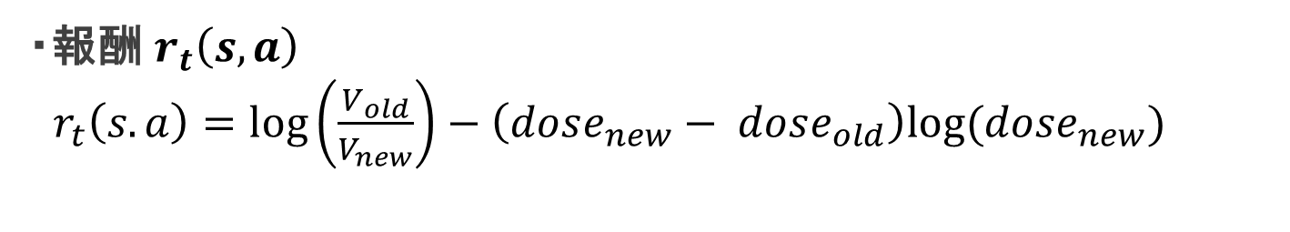
4.シミュレーション 4.1 条件設定(②不確実な初期値)
・状態空間 $s$
未感染CD4細胞(X)を240等分,
遊離ウイルス(V)を100等分した2次元空間
・行動 $u$
区間 [0,1]において0.1ずつ, 10個の等間隔に分割した量
①初期条件が既知の場合 と共通
・報酬$r_{t}\left(s,a\right)$
$r_{t}\left(s.a\right)=\log\left(\frac{V_{old}}{V_{new}}\right)−\left(dose_{new}− dose_{old}\right)log⁡(dose_{new})$
Table3 不確実な初期条件
初期条件
X ,Y, Z, V の初期値は Table3 の平均, 分散をもつ正規分布に従うと仮定(患者の個体差を表現)
➡ランダムに200個選択
Notes:
2つ目の条件は, 不確実な初期値の場合 X~Vはそれぞれ平均と分散をもつ正規分布に従うと仮定
➡ランダムに初期値を200個選択した

Slide 9

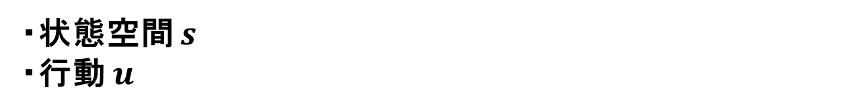
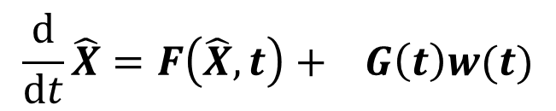
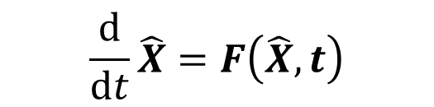
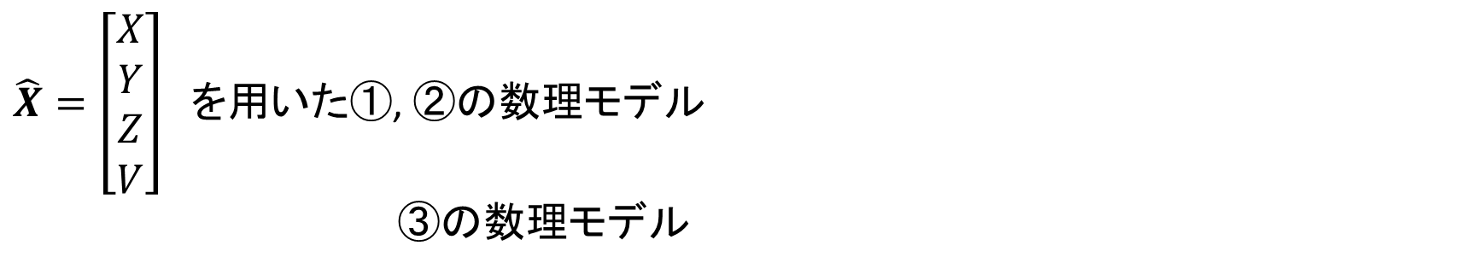
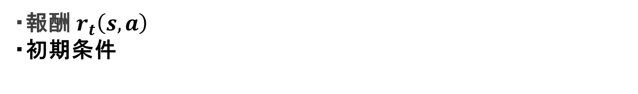
4.シミュレーション 4.1 条件設定(③不確実な初期値+白色外乱)
・状態空間 $s$
・行動 $u$
②不確実な初期条件の場合 と共通
・報酬$r_{t}\left(s,a\right)$
・初期条件
白色外乱と数理モデルの関係
$\hat{X}=\left[\begin{aligned}X \\ Y \\ Z \\ V\end{aligned}\right]$ を用いた①, ②の数理モデル
③の数理モデル
$$\frac{d}{dt}\hat{X}=F\left(\hat{X},t\right)$$
$w\left(t\right):$白色外乱入力
$$\frac{d}{dt}\hat{X}=F\left(\hat{X},t\right)+ G\left(t\right)w(t)$$
不確実白色外乱により胸腺の不確実性を表現
Notes:
3つ目は不確実な初期値をもち, 白色外乱を印加する場合
数理モデル以外は②不確実な初期条件を持つ場合と共通
数理モデルは, X,Y,Z,Vで構成される4次元状態を用いた微分方程式で表現できる.
不確実白色外乱w(t)が印加されると, 任意の関数G(t)を用いて Gwが微分方程式に加えられる.

Slide 10
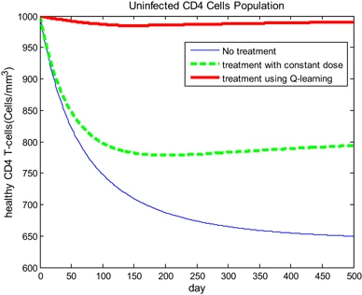
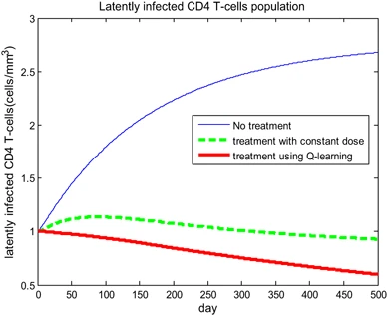
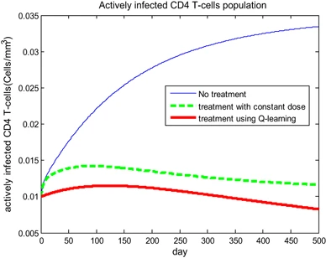
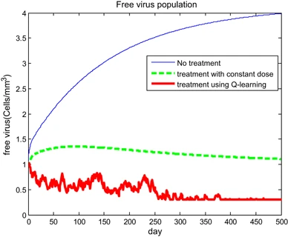
4.シミュレーション 4.2 結果(①初期値が既知)
・無投薬(青), 一定投薬(緑)
➡未感染細胞Xの減少
遊離ウイルスV, 及び
Vを生じる細胞Y,Zの増加
・Q-learningによる投薬(赤)
➡未感染細胞Xの減少の抑制
遊離ウイルスV, 及び
Vを生じる細胞Y,Zの減少
Fig3 未感染CD4 T細胞X数の比較
Fig4 潜伏感染CD4 T細胞Y数の比較
Fig5 活動感染CD4 T細胞Z数の比較
Fig 6 遊離ウイルスV数の比較

Slide 11
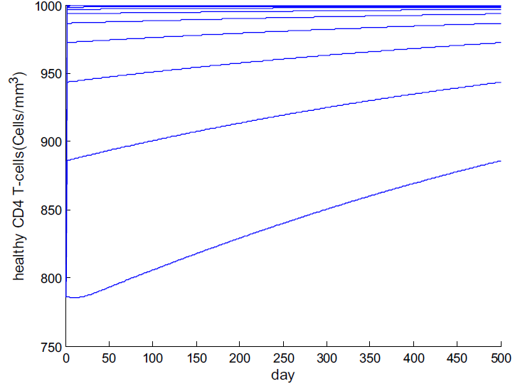
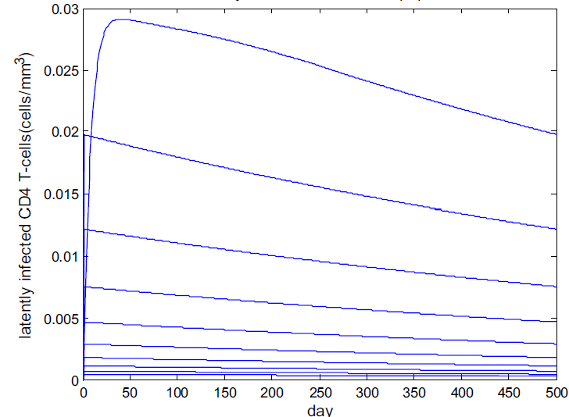
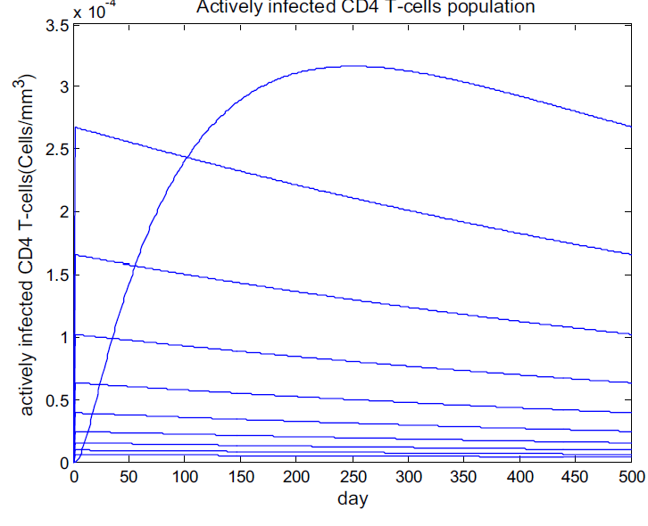
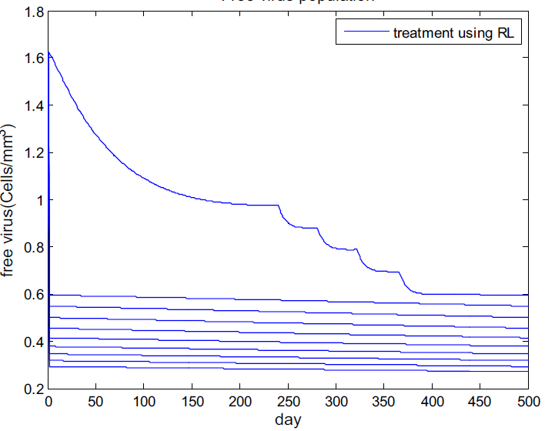
4.シミュレーション 4.2 結果(②不確実な初期値)
・Q-learningによる投薬(青)
➡ランダムな200個の初期値に対して
未感染細胞Xの増加
遊離ウイルスV, 及び
Vを生じる細胞Y,Zの減少
Fig7 不確実な初期条件の下での非感染CD4 T細胞X数の比較
Fig 8 不確実な初期条件の下での潜伏感染CD4 T細胞Y数の比較
Fig 10 不確実な初期条件での遊離ウイルスV数の比較
Fig9 不確実な初期条件での活動感染CD4 T細胞Z数の比較
Notes:
制御則はQ-learning
ランダムパス10個いずれについても, Xの増加, Y,Z,Vの減少の傾向にあることが分かる.

Slide 12
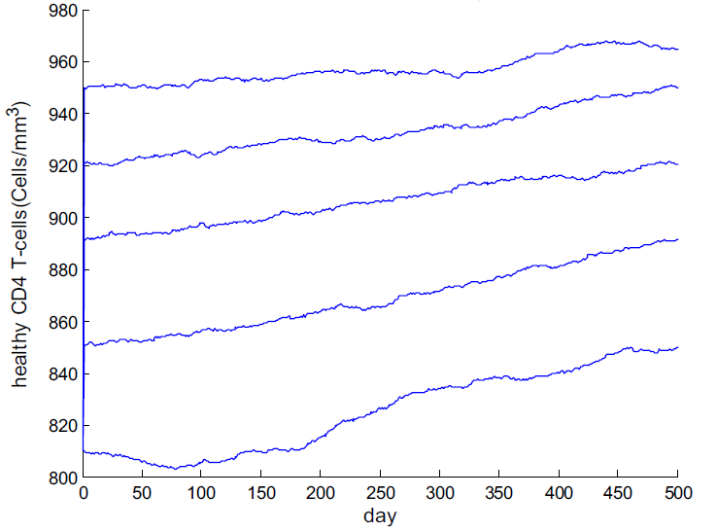
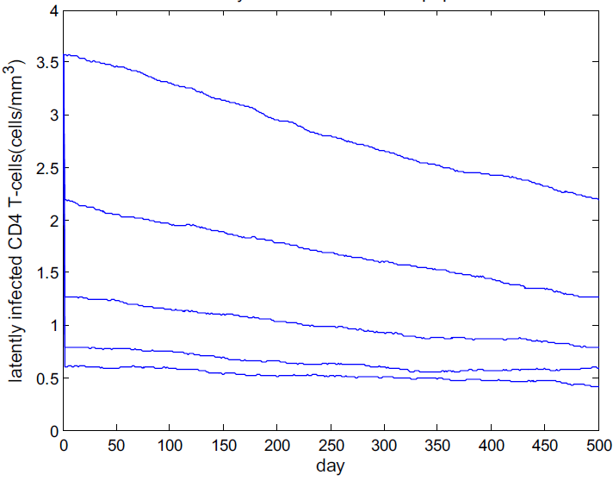
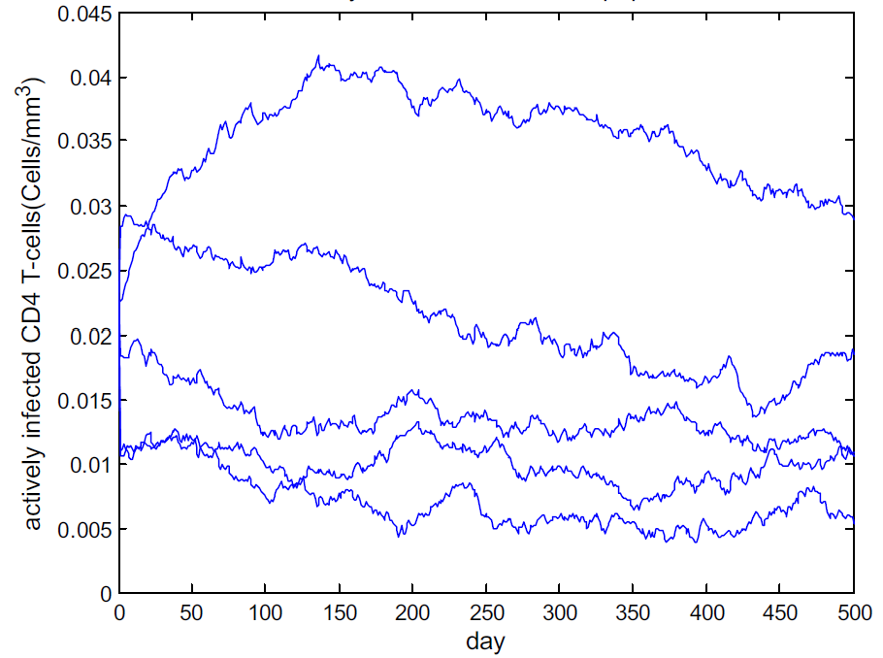
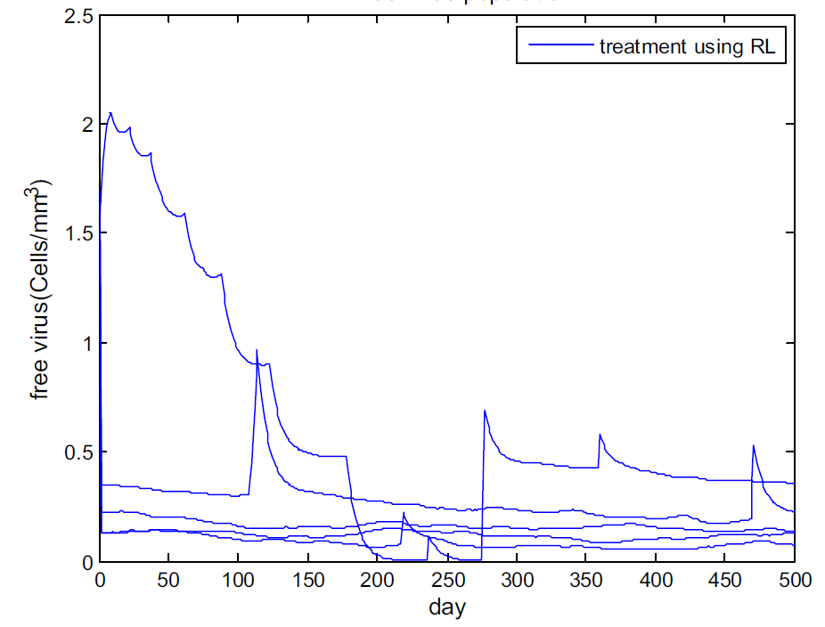
4.シミュレーション 4.2 結果(③不確実な初期値+白色外乱)
・Q-learningによる投薬(青)
➡ランダムな200個の初期値に対して
未感染細胞Xの増加
遊離ウイルスV, 及び
Vを生じる細胞Y,Zの減少
Fig11 外乱下での非感染CD4 T細胞X数の比較
Fig 12 外乱下での潜伏感染CD4 T細胞Y数の比較
Fig13 外乱下での活動感染CD4 T細胞Z数の比較
Fig 14外乱下での遊離ウイルスVの比較
Notes:
制御手法: Q-learning

Slide 13
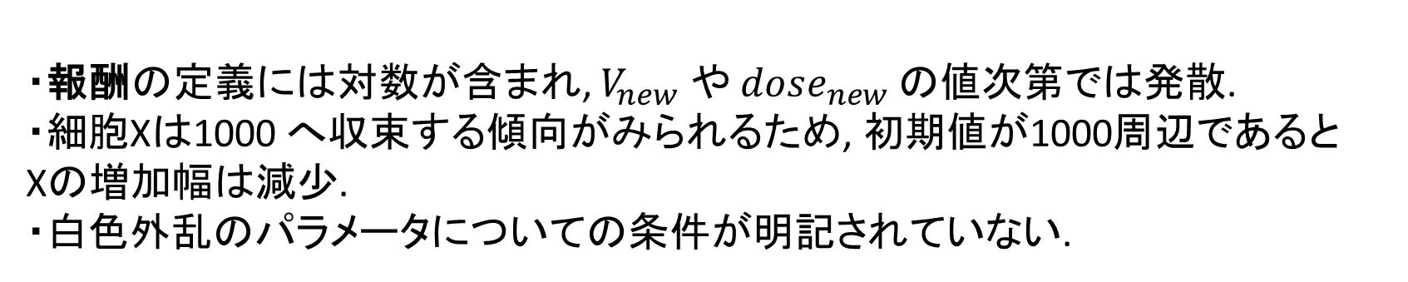
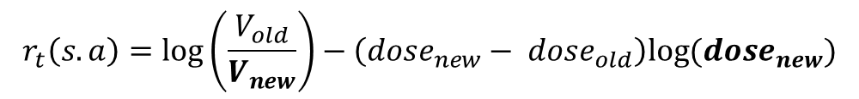
5. 結論
・結論
・HIVウイルスの長期的な感染メカニズムを表現する数理モデルを提案した.
・HIVウイルスのQ-learningによる投薬スケジュールの有効性が
初期値や不確実性外乱にかかわらず検証された.
➡モデルフリー強化学習により患者の個体差や胸腺の不確実性による
影響を抑制可能.
・問題点
$$r_{t}\left(s.a\right)=\log\left(\frac{V_{old}}{V_{new}}\right)−\left(dose_{new}− dose_{old}\right)log⁡(dose_{new})$$
・報酬の定義には対数が含まれ, $V_{new}$や $dose_{new}$の値次第では発散.
・細胞Xは1000 へ収束する傾向がみられるため, 初期値が1000周辺であると
Xの増加幅は減少.
・白色外乱のパラメータについての条件が明記されていない.

Slide 14
ご清聴ありがとうございました

Slide 15
Appendix1 HIV感染のメカニズム
HIVウイルスがヒトのCD4細胞と結合する.
CD4細胞の中で, HIVウイルスの逆転写酵素であるインテグラーゼがHIVのDNA情報を記憶させる.
CD4細胞が転写・翻訳の際に, 記憶されたDNA情報をもとに誤ってHIVの材料も生産してしまう.
新たなHIVウイルスが作成され, 再びCD4細胞と結合する.
本来, CD4 細胞の生成と寿命による消滅は均衡が保たれている
➡HIVウイルスによりCD4細胞の寿命は減少するため, 慢性的なCD4細胞の欠乏により, 免疫不全に陥る.
CD4細胞は免疫システムの司令塔

Slide 16
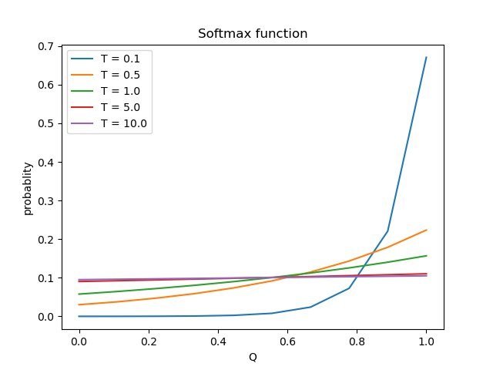



Appendix2 SoftMax関数
Q学習$における Softmax$関数は$p(a)$で表され, 計算温度Tを用いることで, 異なるQ値による, データの重みを変えることができる.
計算温度Tが0に近いと, Q値が大きいデータの確率$p(a)$が大きく際立たせられ, 逆にTが10の場合は, あらゆるデータを均一に扱うことができる.
$$p\left(a\right)=\frac{e^{\frac{Q\left(s_{t},a_{t}\right)}{T}}}{\sum_{k=1}^{n}{e^{\frac{Q\left(s_{t},a_{k}\right)}{T}}}}$$
Fig15 : $softmax$関数のTによる挙動

Slide 17

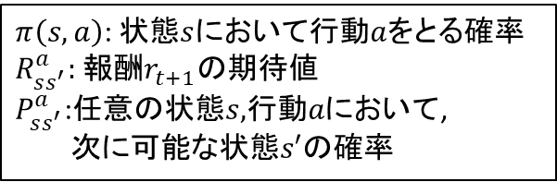
Appendix3 学習アルゴリズム
ベルマン方程式と行動価値関数
Q学習においては, 価値関数$V^{π}$を状態$s$から$s′$に変化するたびに更新する.
価値関数$V^{π}$は次の再帰方程式をみたす. (ベルマン方程式)
$$V^{π}=\sum_{a}{π\left(s,a\right)\sum_{s′}{P_{ss^{′}}^{a}}[R_{ss^{′}}^{a}+γV^{π}\left(s^{′}\right)]}$$
価値関数$V^{π}, Q^{π}$を近似する手法として TD法やモンテカルロ法などの手法がある.
モンテカルロ法: ランダムな方策$π$のもとで行動し, 得られた報酬$r$によって期待値を推定し 価値関数を見積もる手法➡膨大な計算コスト
TD法: 価値関数の近似をQ学習やSarsaなどで行うことで, 計算コストを削減.
$π\left(s,a\right)$: 状態$s$において行動$a$をとる確率
$R_{ss^{′}}^{a}:$ 報酬$r_{t+1}$の期待値
$P_{ss^{′}}^{a}$:任意の状態$s,$行動$aにおいて$,
次に可能な状態$s′$の確率
Notes:
ベルマン方程式は、直近の報酬に1ステップ先の価値関数を足したものになる. ただし方策やどの行動をとるかは確率分布に基づくため, 期待値をとる

Slide 18
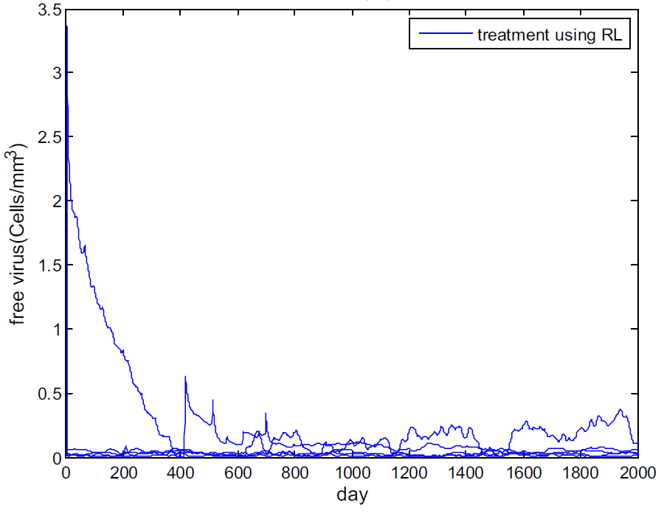
Appendix4 結果(③不確実な初期値+白色外乱)
Q-learningによる2000日間の投薬(青)
・条件
不確実な初期値+白色外乱
5つのサンプルパスにおいて未感染細胞Xの増加
遊離ウイルスV, 及びVを生じる細胞Y,Zの減少
Fig 16 5つの経路における遊離ウイルス数の推移

